Slide 1
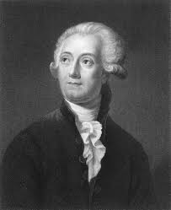
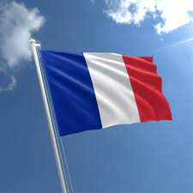
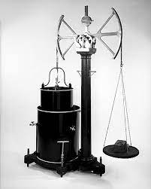
Nom: Antoine Lavoisier
Nationalité: Français
Carte du monde:
Période de temps:1743-1794
Découverte, oeuvre: Balance

